Slide 1
Le programme scientifique du CERN
Tour d'horizon du Laboratoire
Le CERN est le plus grand laboratoire de recherche en physique des particules du monde
Le CERN exploite l’accélérateur de la plus haute énergie du monde (le LHC)
Le CERN a un programme scientifique très vaste
Département de physique expérimentale (EP)
Richard Hawkings, Manfred Krammer

Slide 2
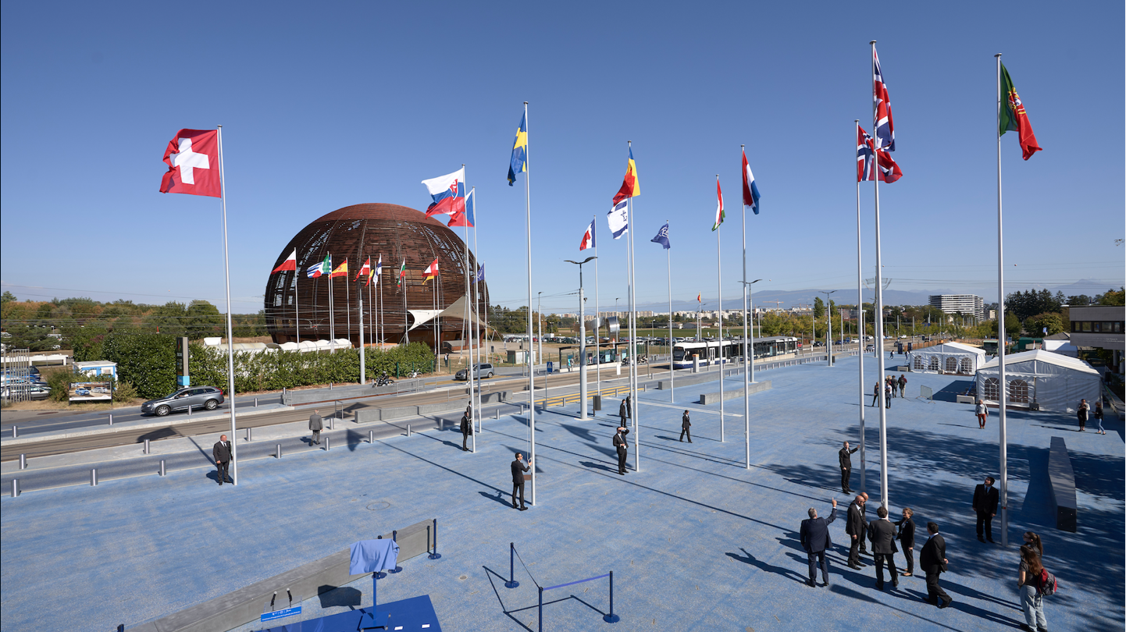
Le CERN a été fondé en 1954: 12 États européens
« La science au service de la paix »
Aujourd’hui: 23 États membres
~ 2600 membres du personnel titulaires
~ 1800 autres membres du personnel rémunérés
~ 12500 utilisateurs scientifiques
États membres: l’Allemagne, l'Autriche, la Belgique, la Bulgarie, le Danemark, l'Espagne, la Finlande, la France, la Grèce, la Hongrie, Israël, l'Italie,
la Norvège, les Pays-Bas, la Pologne, le Portugal, la Roumanie, la Serbie,
la Slovaquie, la République tchèque, le Royaume-Uni, la Suède et la Suisse
États membres associés: la Croatie, Chypre, L’Estonie, l'Inde, la Lettonie, la Lithuanie, le Pakistan, la Slovenie, la Turquie, l'Ukraine
Observateurs auprès du Conseil: les États-Unis d’Amérique, la Fédération de Russie (suspendue le 8/3/22), le Japon, la Commission européenne, le JINR (suspendu 25/3/22) et l’UNESCO

Slide 3
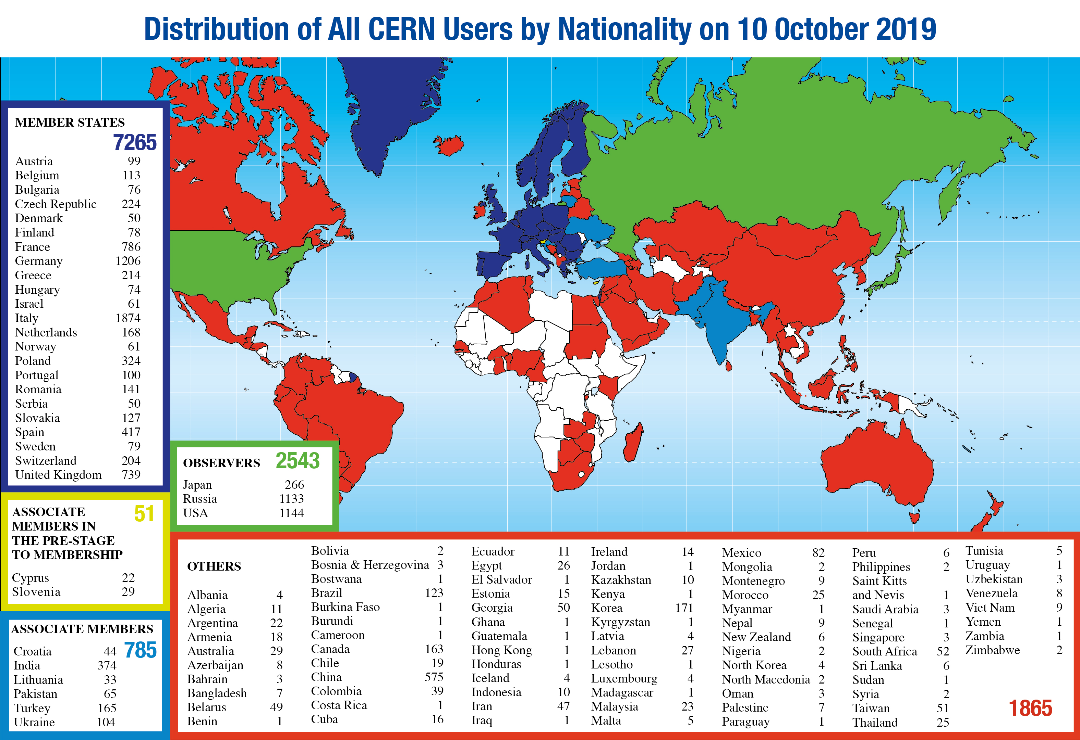
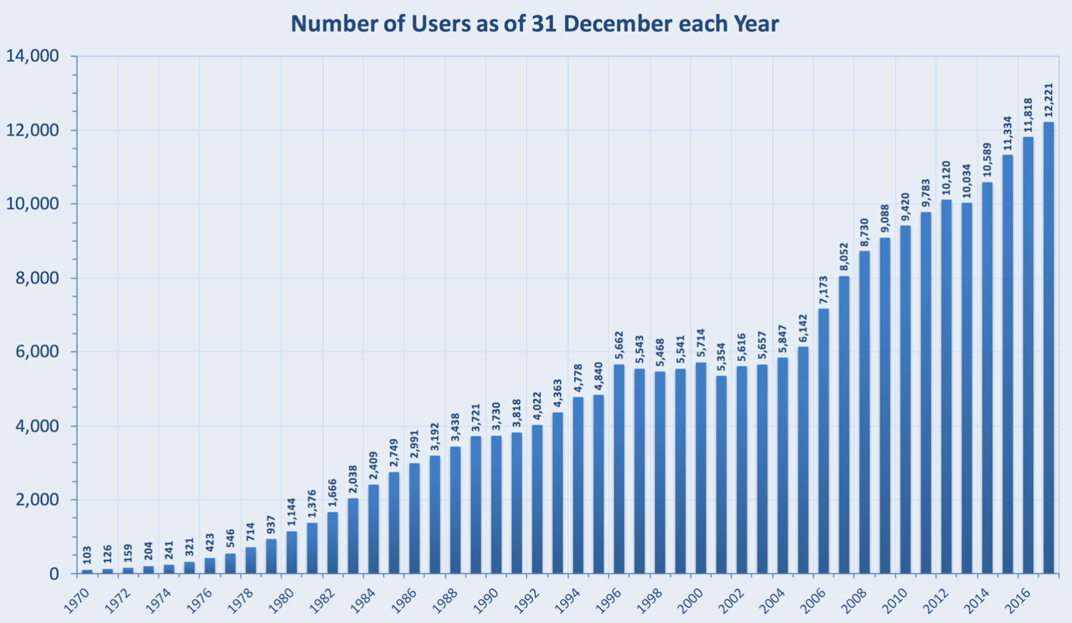
Le CERN attire des scientifiques du monde entier
~ 12 500 utilisateurs de 116 nationalité

Slide 4
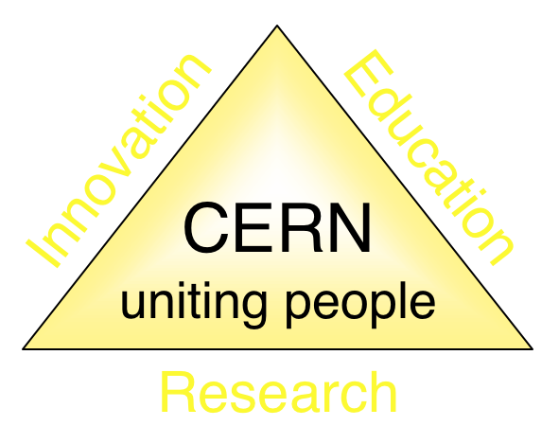
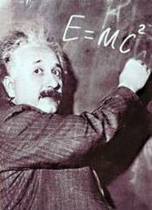
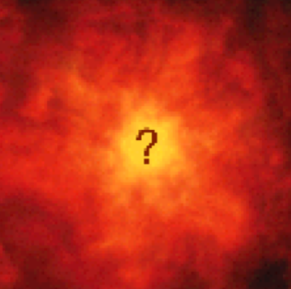


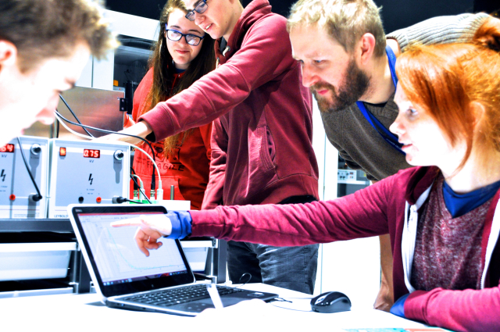
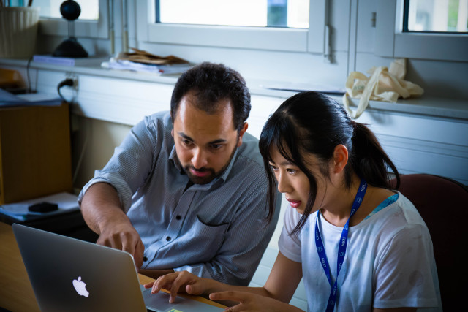
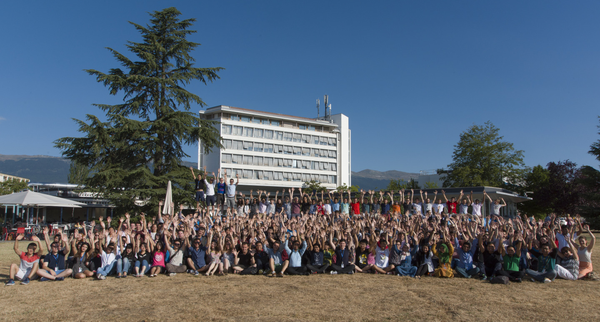
Les missions du CERN
Repousser les limites de la connaissance
Étudier la structure de la matière aux échelles les plus petites et aux énergies les plus élevées... À quoi ressemblait la matière pendant les premiers instants de l'Univers ?
Développer de nouvelles technologies pour les accélérateurs et les détecteurs
Avantages pour la société: p. ex. technologie d’accélérateur, détecteurs pour la médecine, technologies de l'information - le web et la Grille
Former les scientifiques et ingénieurs de demain
Rassembler des personnes de cultures et de pays différents
Notes:
4

Slide 5
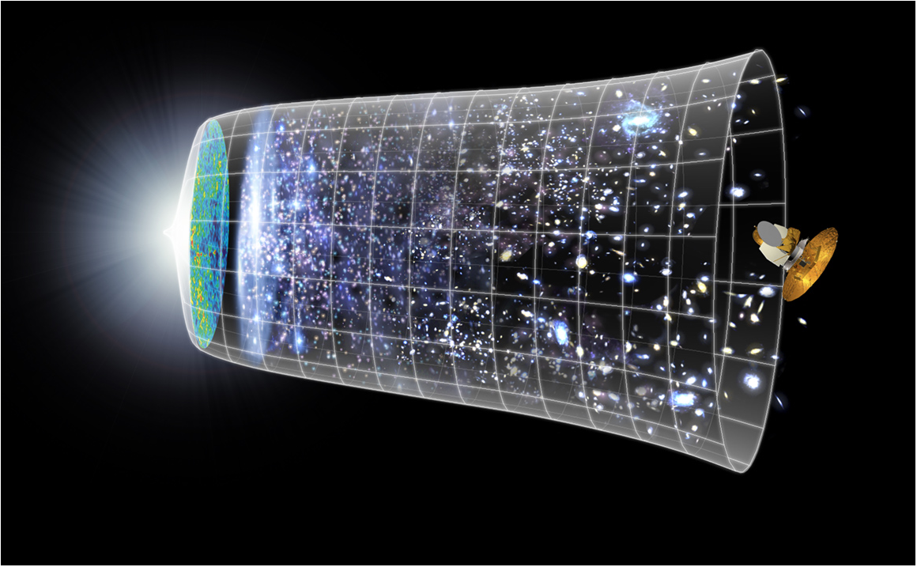
La physique au CERN:
comprendre l'Univers
Big Bang
13.7 milliards d’années
Aujourd’hui
10²⁸ cm
380,000 ans
Les atomes sont générés et l’univers devient transparent
Germany and CERN | May 2009

Slide 6
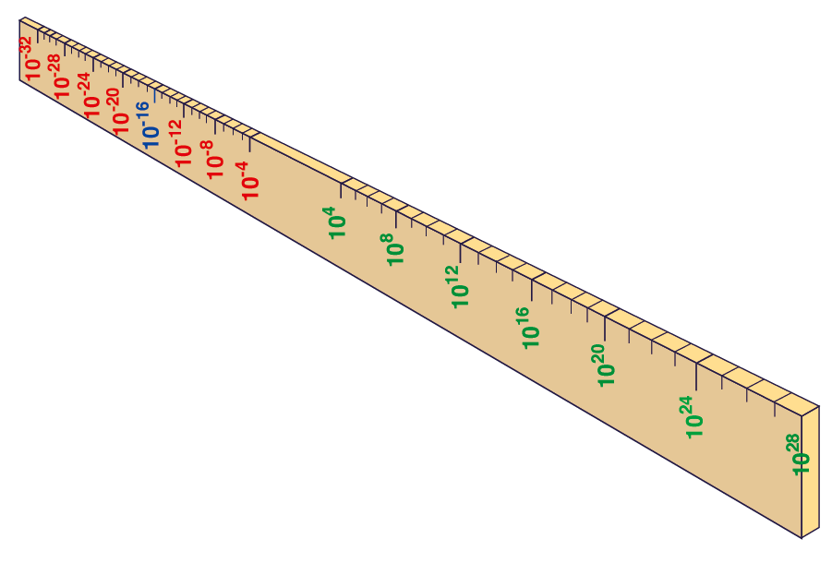
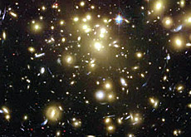


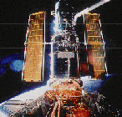

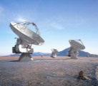

Des plus petites aux plus grandes structures
Big Bang
Proton
Atome
Rayon de la Terre
Distance Terre-Soleil
LHC
Rayon des galaxies
Univers
Les accélérateurs fonctionnent comme
des microscopes extrêmement puissants
cm
Ils étudient les lois de la physique dans des conditions semblables à celles qui prévalaient juste après le Big Bang
Renforcement des synergies entre la physique des particules, l'astrophysique et la cosmologie
Hubble
WMAP
ALMA
Germany and CERN | May 2009
VLT
Notes:
6
60 Grössenordnungen

Slide 7
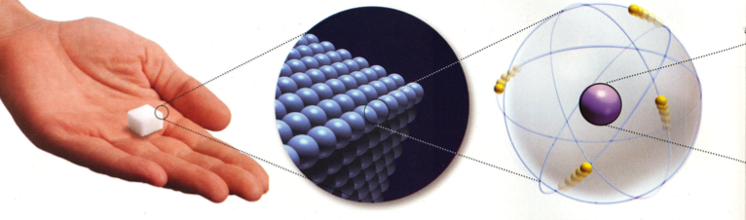
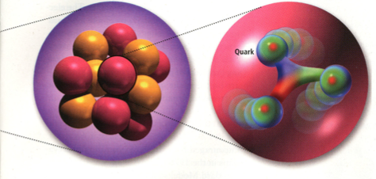
Composition de la matière
Toute la matière est composée d'atomes
Les atomes sont composés d’un noyau et d’électrons
Le noyau est composé de neutrons et de protons
Les neutrons et les protons sont formés de quarks u et de quarks d
Les particules fondamentales de la matière:
les électrons, les quarks u, les quarks d

Slide 8

Le Modèle standard de la physique des particules
Les fermions (spin ½), qui comprennent les quarks et les leptons, sont les constituants de la matière
Les bosons (spin entier) sont les porteurs de force : force électromagnétique (photon), force faible (W, Z) et force forte (gluons)
Le boson de Higgs (spin 0) donne leur masse aux particules
Cela suffit à expliquer la matière qui nous entoure
Chaque particule possède également un partenaire
d’antimatière

Slide 9
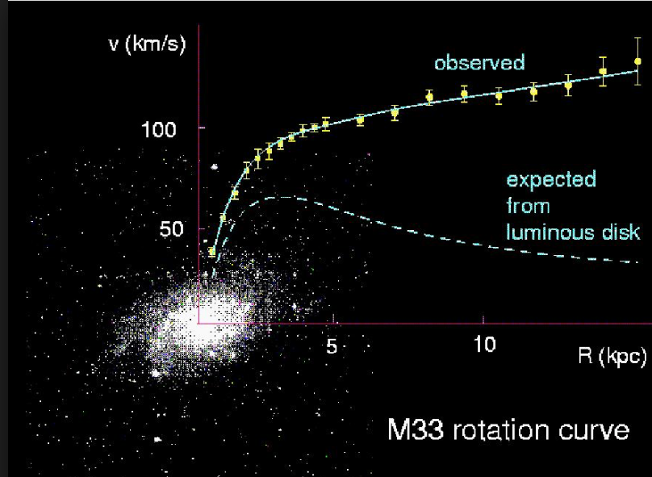
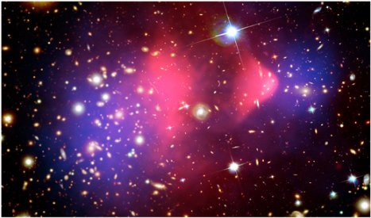
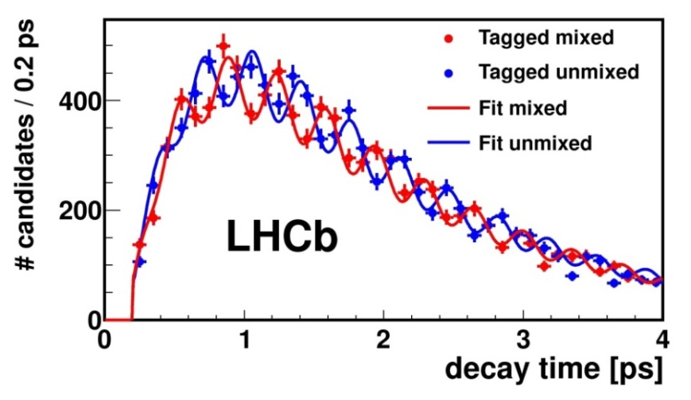
Que reste-t-il à découvrir ?
Plusieurs observations et mystères indiquent que le Modèle standard n'est pas la théorie finale:
La matière noire (telle qu’elle est « observée » en astrophysique) n'est pas expliquée: faut-il pour cela de nouvelles particules ? Il y a cinq fois plus de matière noire que de matière « normale ».
L'asymétrie entre la matière et l'antimatière: pourquoi l'Univers est-il composé de matière, alors que matière et antimatière auraient été produites en quantités égales lors du Big Bang ?
La masse des neutrinos n'est pas expliqués par le Modèle standard: il existe trois « saveurs » différentes de neutrinos - s'ils changent de saveur, ils doivent donc avoir une masse
…
Et enfin, l'intégration de la gravité dans la théorie finale.
Il y a encore d'immenses territoires à explorer et de mesures à effectuer pour ramener un prix Nobel !

Slide 10
La recherche en physique des particules a besoin:
de théories
d'accélérateurs et d’ingénierie
d'expériences et d'informatique
de personnes
de personnes
de personnes
de personnes

Slide 11
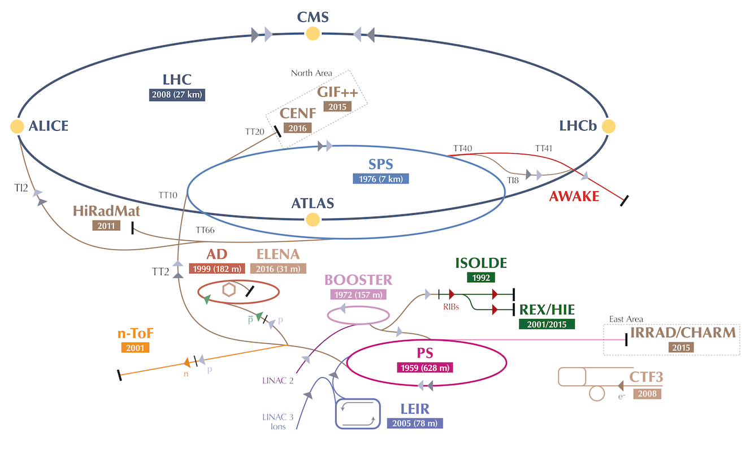
Les accélérateurs du CERN
LINAC 4

Slide 12

Le Grand collisionneur de hadrons
Recherche du boson de Higgs, étudier les particules du Modèle standard et rechercher une physique au-delà du Modèle standard
Exploration of a new energy frontier in p-p and Pb-Pb collisions

Slide 13
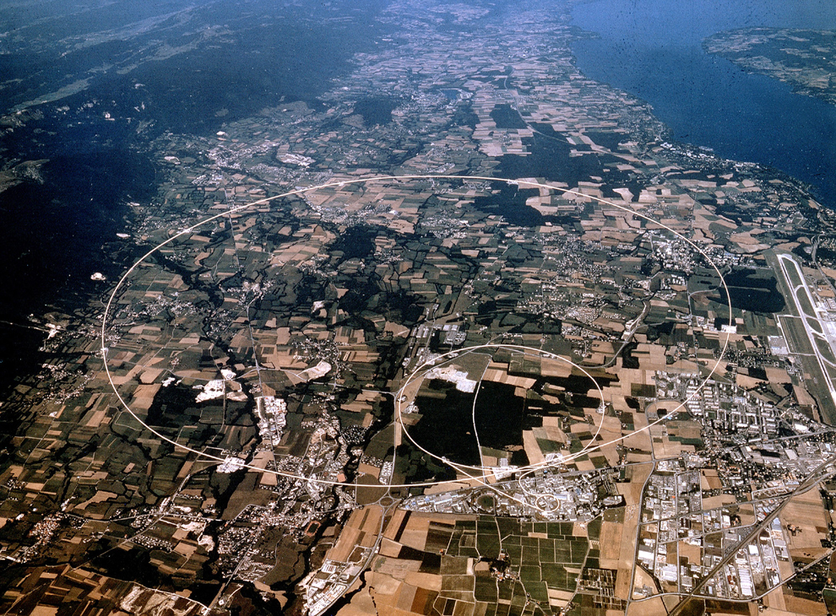
Expériences auprès du LHC
CMS
LHCb
ALICE
ATLAS
Nouveau! Approuvè en mars 2021
+ TOTEM, LHCf, MoEDAL, Faser, SND@LHC
SND@LHC

Slide 14
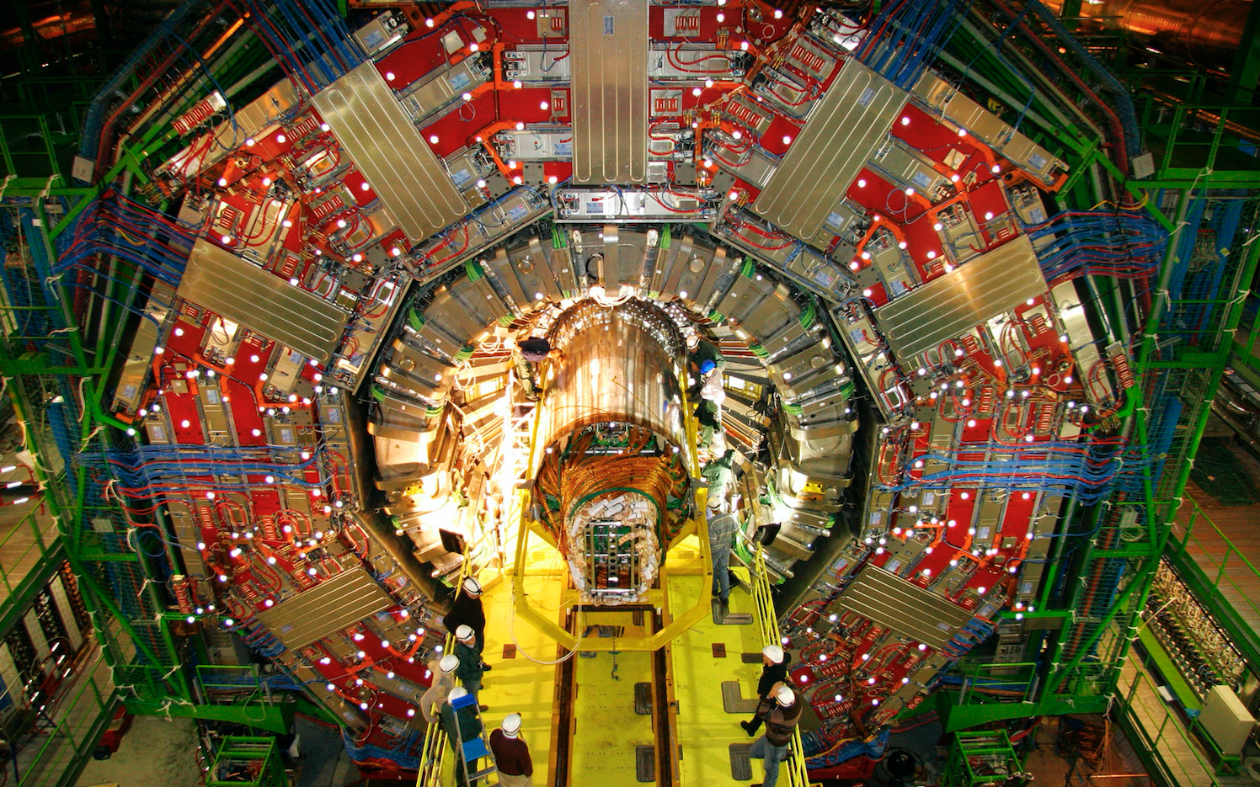

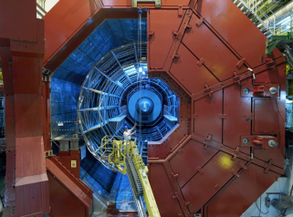
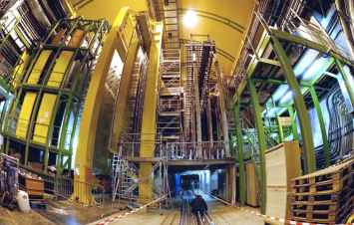
Expériences auprès du LHC
Quatre grandes expériences
CMS
ATLAS
ALICE
Dédié à la physique des ions lourds
~ 1 mois / an collisions Pb-Pb
LHCb
Dédié à la physique des saveurs
(quarks b et c)
Notes:
14

Slide 15
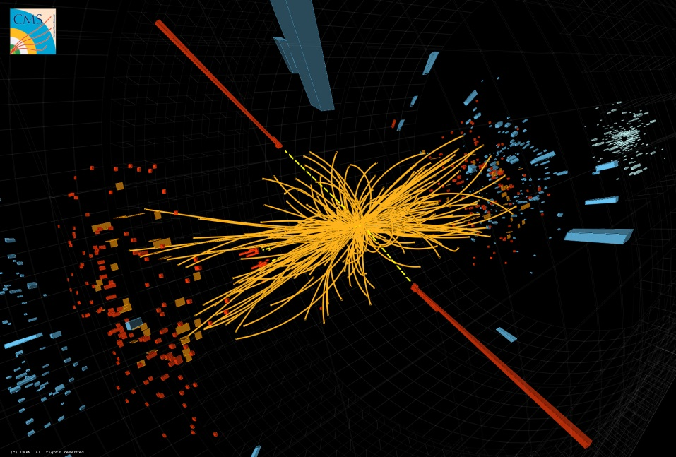
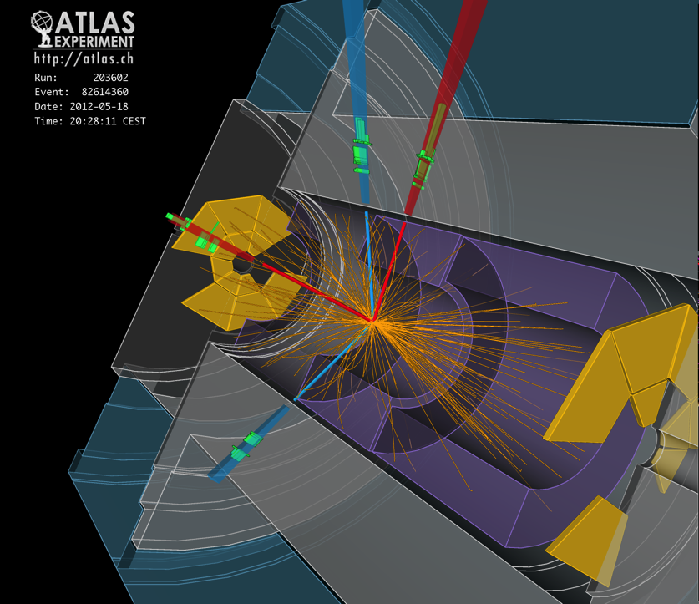
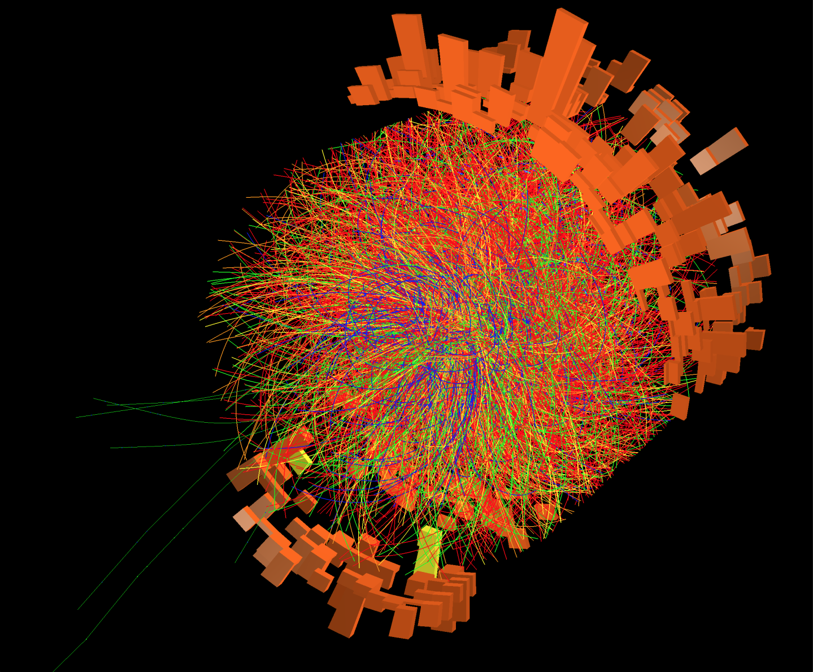
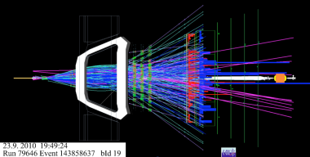


Expériences auprès du LHC
Superbes performances du LHC, des expériences et de la Grille de calcul:
Exploitation 1, 2010-2012 : E_{cm} = 7– 8 TeV Exploitation 2, 2015-2018: E_{cm} = 13 TeV
La préparation pour Exploitation 3, 2022-2024: E_{cm} = 13.6 TeV
Opération du LHC approuvé jusqu'en 2037
CMS
ATLAS
ALICE
LHCb

Slide 16

H ➔γγ
candidat

Slide 17
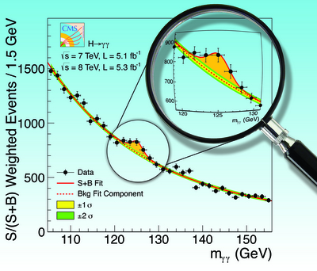
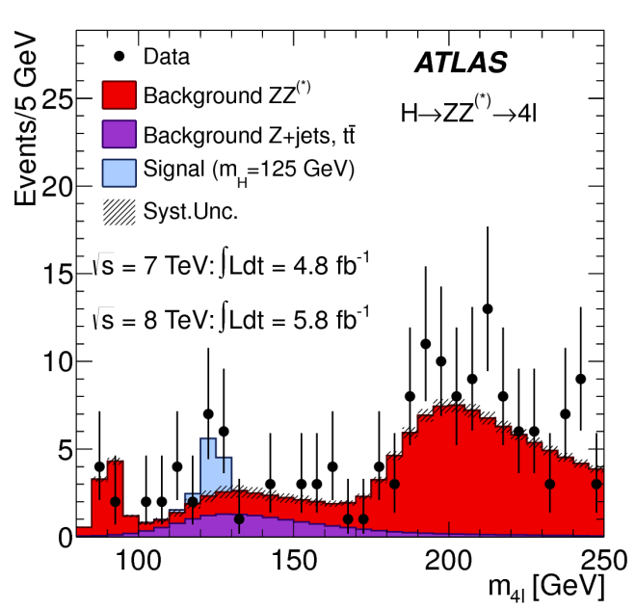

Juillet 2012: « ATLAS et CMS observent une nouvelle particule aux caractéristiques compatibles avec celles du boson de Higgs »

Slide 18
Le CERN n’est pas seulement le LHC !

Slide 19
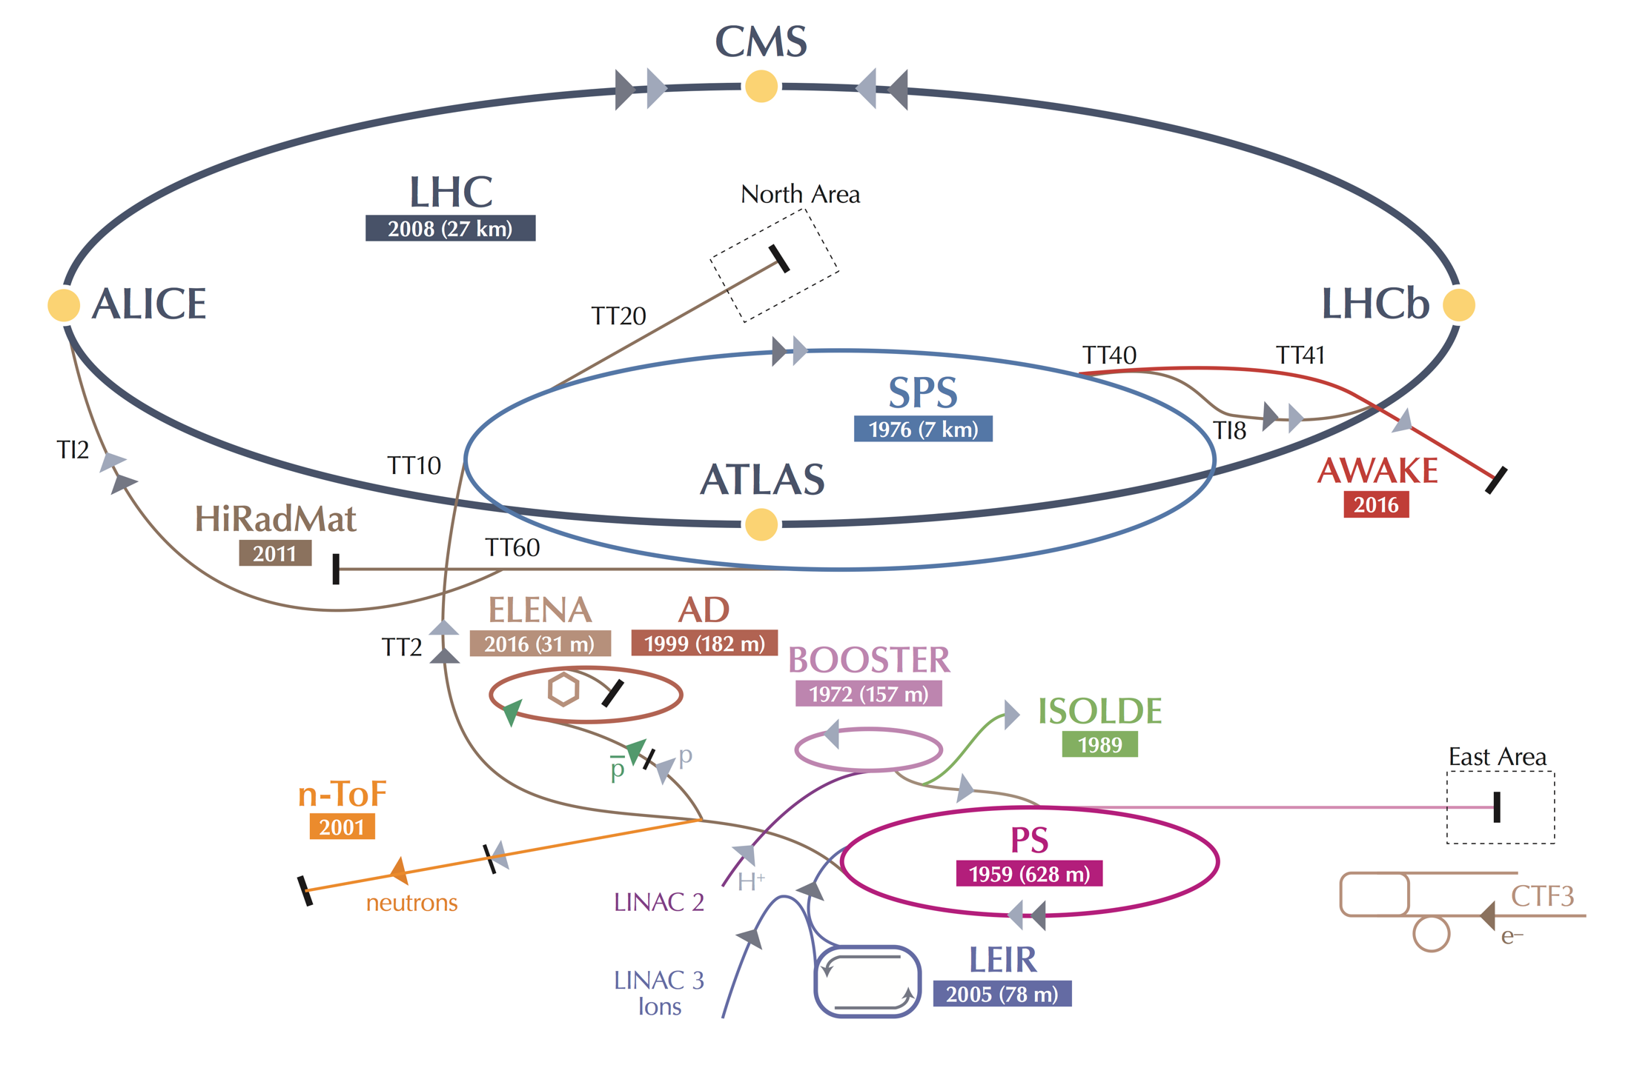
Le SPS: un injecteur pour le LHC et un accélérateur pour les expériences de la zone Nord
In CERN Prévessin
LINAC 4

Slide 20
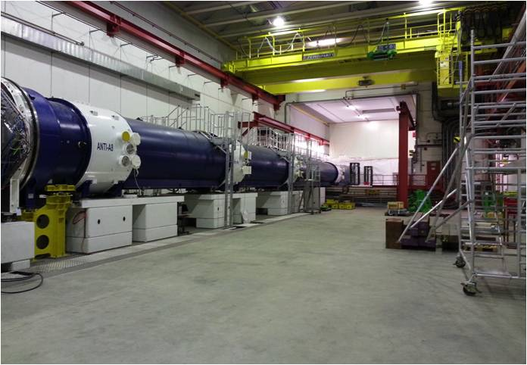
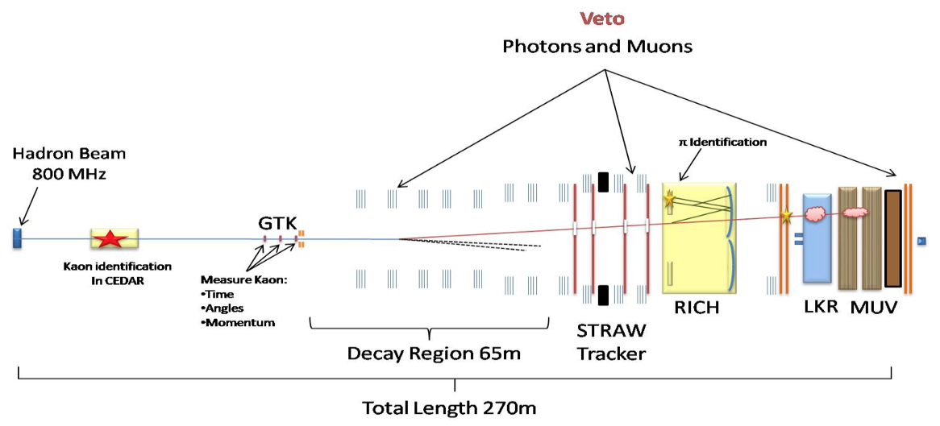
Programme de physique avec cibles fixes
Les expériences à plus faible énergie auprès du PS ou du SPS (dans la gamme 1-400 GeV)
permettent des mesures de précision et des comparaisons avec la théorie
Les écarts peuvent être le signe d'une nouvelle physique à des énergies plus élevées
6 expériences approuvées:
NA58 (COMPASS): physique sur le spin des muons, spectroscopie hadronique
NA61 (SHINE): interaction forte, plasma quarks-gluons, neutrinos et programme sur les rayons cosmiques
NA62: désintégrations rares du K BR(K⁺ → π⁺νν)
NA63: processus électromagnétiques dans les champs cristallins élevés
NA64: recherche de secteurs sombres dans les événements présentant de l'énergie manquante
NA65 (DsTau): étude de la production de ν_{τ}
-
Par exemple NA62:
COMPASS in North Hall
(60 m long)

Slide 21
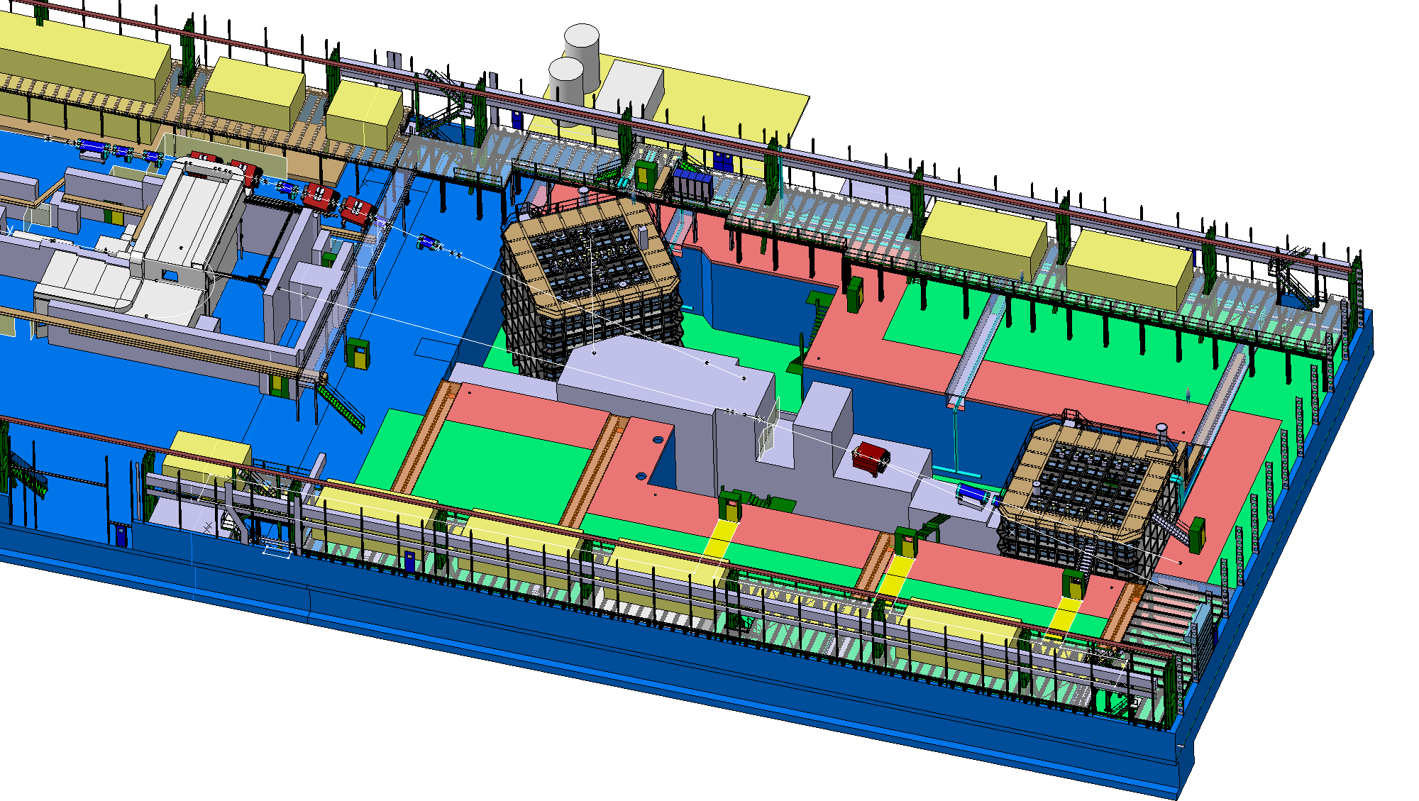
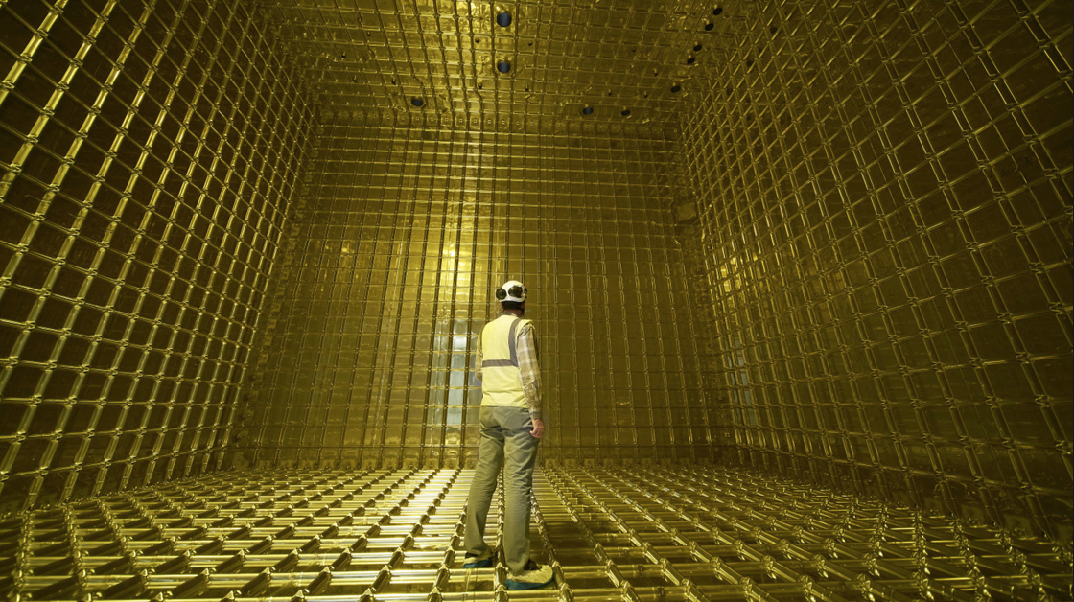
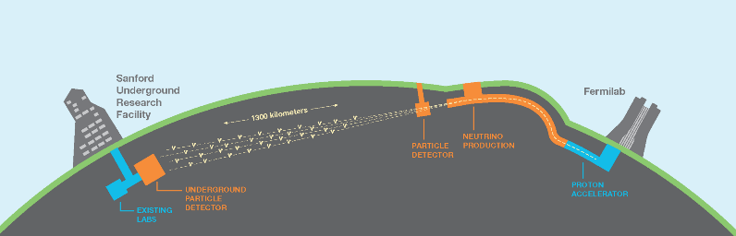
Plateforme neutrino (extension de la zone Nord)
Tout comme les quarks ont des couleurs, les neutrinos ont différentes saveurs ν_{e} ν_{μ} ν_{τ}
et leur saveur varie ν_{μ}⇔ ν_{τ} ν_{μ}⇔ ν_{e}
Elle a été étudiée avec des faisceaux de ν_{μ} envoyés depuis le CERN jusqu’au Gran Sasso, en Italie (CNGS).
La plateforme neutrino fonctionne comme une zone de test, avec des faisceaux chargés destinés à des détecteurs de neutrinos (par ex. pour la R&D sur de grands détecteurs à argon liquide).
Les expériences auront lieu aux États-Unis et au Japon.
LBNF/DUNE aux États-Unis :

Slide 22
ISOLDE et nTOF
LINAC 4

Slide 23
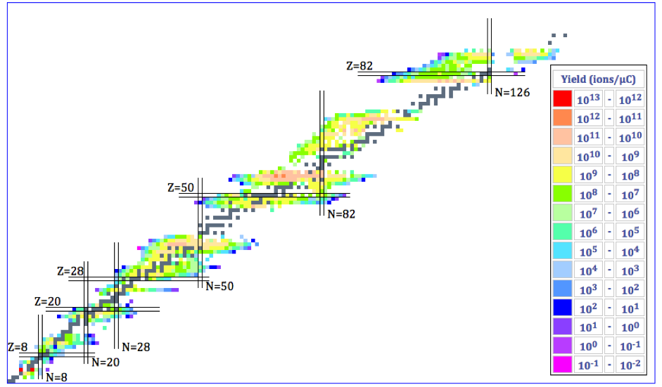
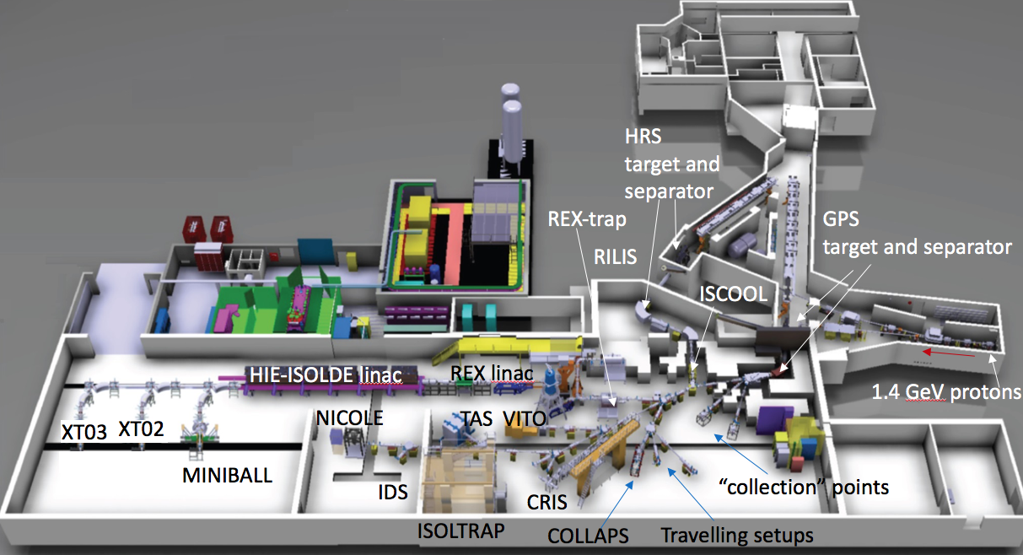
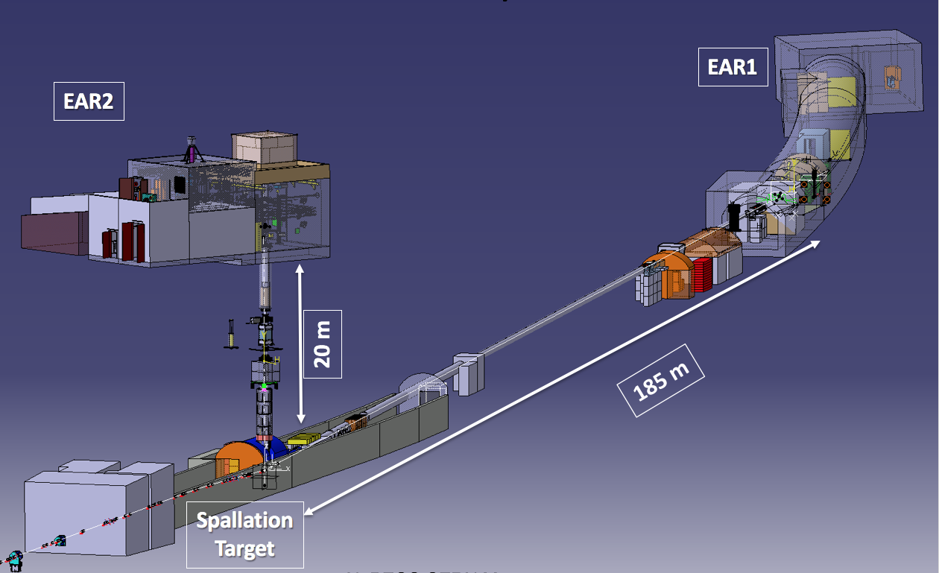
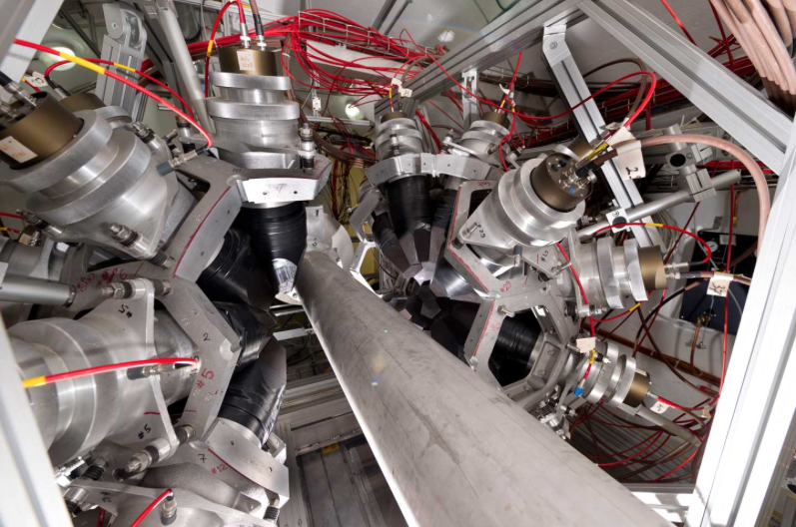
Physique nucléaire: ISOLDE et nTOF
ISOLDE: faisceaux d’ions radioactifs
1000 nucléides de plus de 75 éléments produits, environ 50 expériences chaque année
Physique nucléaire
Interactions fondamentales
Astrophysique nucléaire
L’Application (médicales, physique du solide)
MEDICIS
Plus de 20 matériaux pour les cibles:
carbures, oxydes, métaux solides,
métaux en fusion et sels en fusion (U, Ta, Zr, Y, Ti, Si, …)
3 types de sources d'ions: surfaces, plasmas, lasers
HIE-ISOLDE (post-accélération jusqu'à 10 MeV/nucleon)
nTOF (expérience sur le temps de
vol des neutrons)
Mesure de la section efficace des neutrons
Astrophysique
Physique nucléaire
Applications médicales
Transmutation des déchets nucléaires

Slide 24
Physique des antiprotons et des antihydrogènes

Slide 25
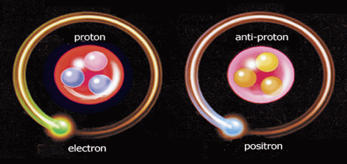
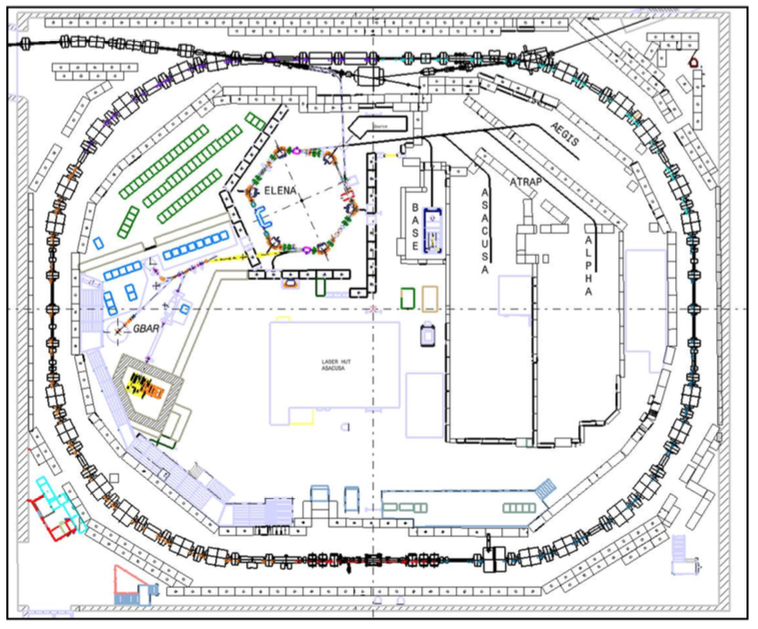
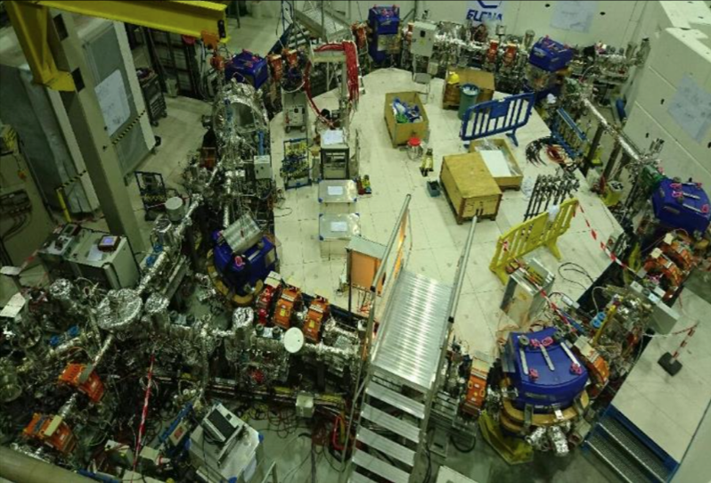
Physique des antiprotons et des antihydrogènes
Comparaison matière-antimatière
Test l’invariance de CPT, la symétrie la plus fondamentale de la théorie relativiste des champs quantiques
Test du principle d’équivalence faible en mesurant le comportement gravitationnel de l’antimatiére
Mesures de systémes de type “antihydrogéne”: hélium antiprotonique helium, positronium, protonium
Le décélérateur d‘ antiprotons (AD): antiprotons à 5.3 MeV
ELENA
H
H
En mettant en service ELENA
Antiprotons à trés basse énergie
à 100 keV
→10-100 x plus grande efficacité de
piégeage
→ Exécution paralléle d’expériences

Slide 26
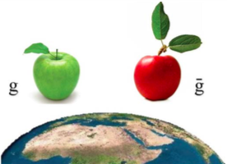
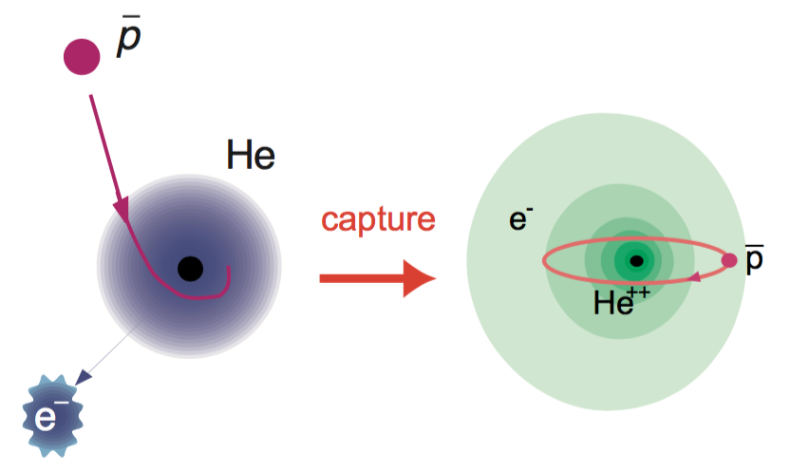
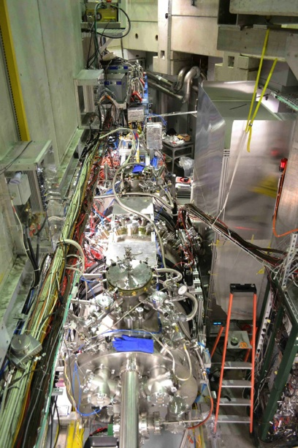
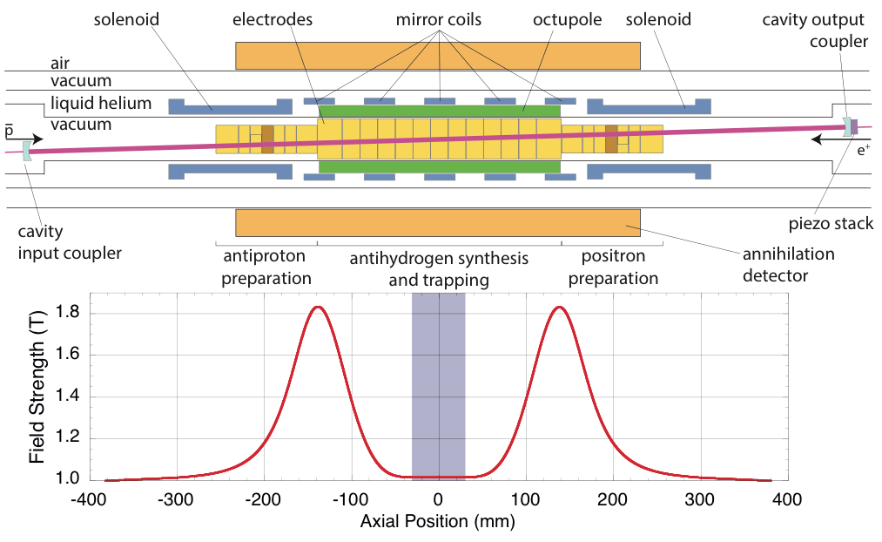
Antiproton & Antihydrogen Physics
Comparaison matière-antimatière
Relation fondamentale dans la théorie
actuelle de la physique: m = m, g = g
6 expériences:
ASACUSA spectroscopie d'atomes exotiques
(hélium antiprotonique) et section efficace de
collisions de noyaux
BASE moment magnétique de l'antiproton ALPHA/ALPHA-g spectroscopie et gravité
AEgIS spectroscopie, expérience sur l’effet de
la gravité sur l'antimatière
GBAR expérience sur l’effet de la
gravité sur l'antimatière
PUMA transport d'antiprotons de l'AD vers ISOLDE
ASACUSA
AEgIS
AEgIS
PUMA
Nouveau! Approuvè en mars 2021
ALPHA

Slide 27
PS Hall Est
LINAC 4

Slide 28
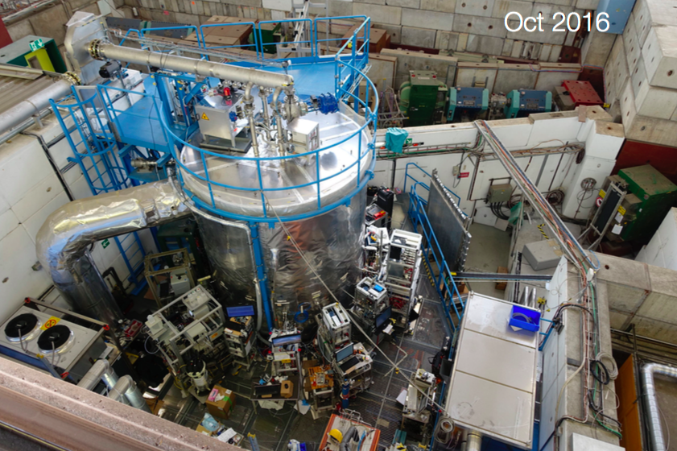
Physique de l’environnement
CLOUD - étudie les effets des rayons cosmiques sur la formation des nuages
Nuages créés dans une grande chambre climatique
Étude de l'influence des aérosols naturels et créés par l'homme sur le développement des nuages, au moyen de rayons cosmiques « simulés » par un faisceau du PS
Résultat notable de CLOUD:
La formation des nuages était plus importante que ce que l'on pensait pendant l'ère pré-industrielle, et elle est influencée par les rayons cosmiques.
Ce résultat est important pour réduire les incertitudes dans les modèles climatiques actuels.

Slide 29
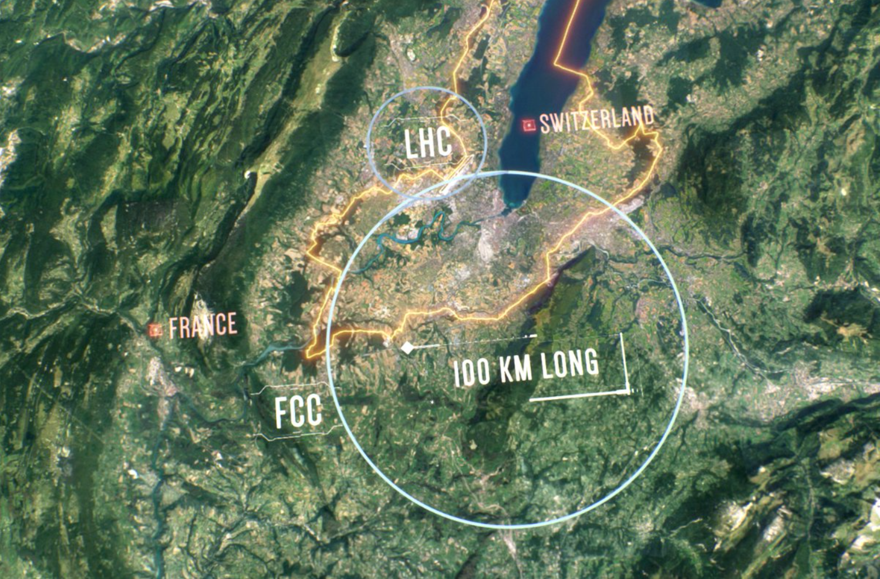
Les futurs accélérateurs
Le LHC et son amélioration en vue d’une plus haute luminosité sont des éléments centraux du programme du CERN pour la ou les prochaines décennies.
Mais il faut préparer ce qui viendra après.
Suite à la mise à jour de la stratégie européenne pour la physique des particules en juin 2020, poursuivez avec deux études:
FCC - Futur accélérateur circulaire
Étude de faisabilité sur une machine de 100 km de circonférence
Éventuellement pour une collisioneur e⁺e⁻ de premier étape (90-365 GeV, usine de Higgs) et suivi par une collisioneur pp à >100 TeV
La physique au-delà des collisionneurs
Étude qui explore les perspectives possibles en
utilisant les parties hors collisionneurs du complexe
d'accélérateurs du CERN

Slide 30
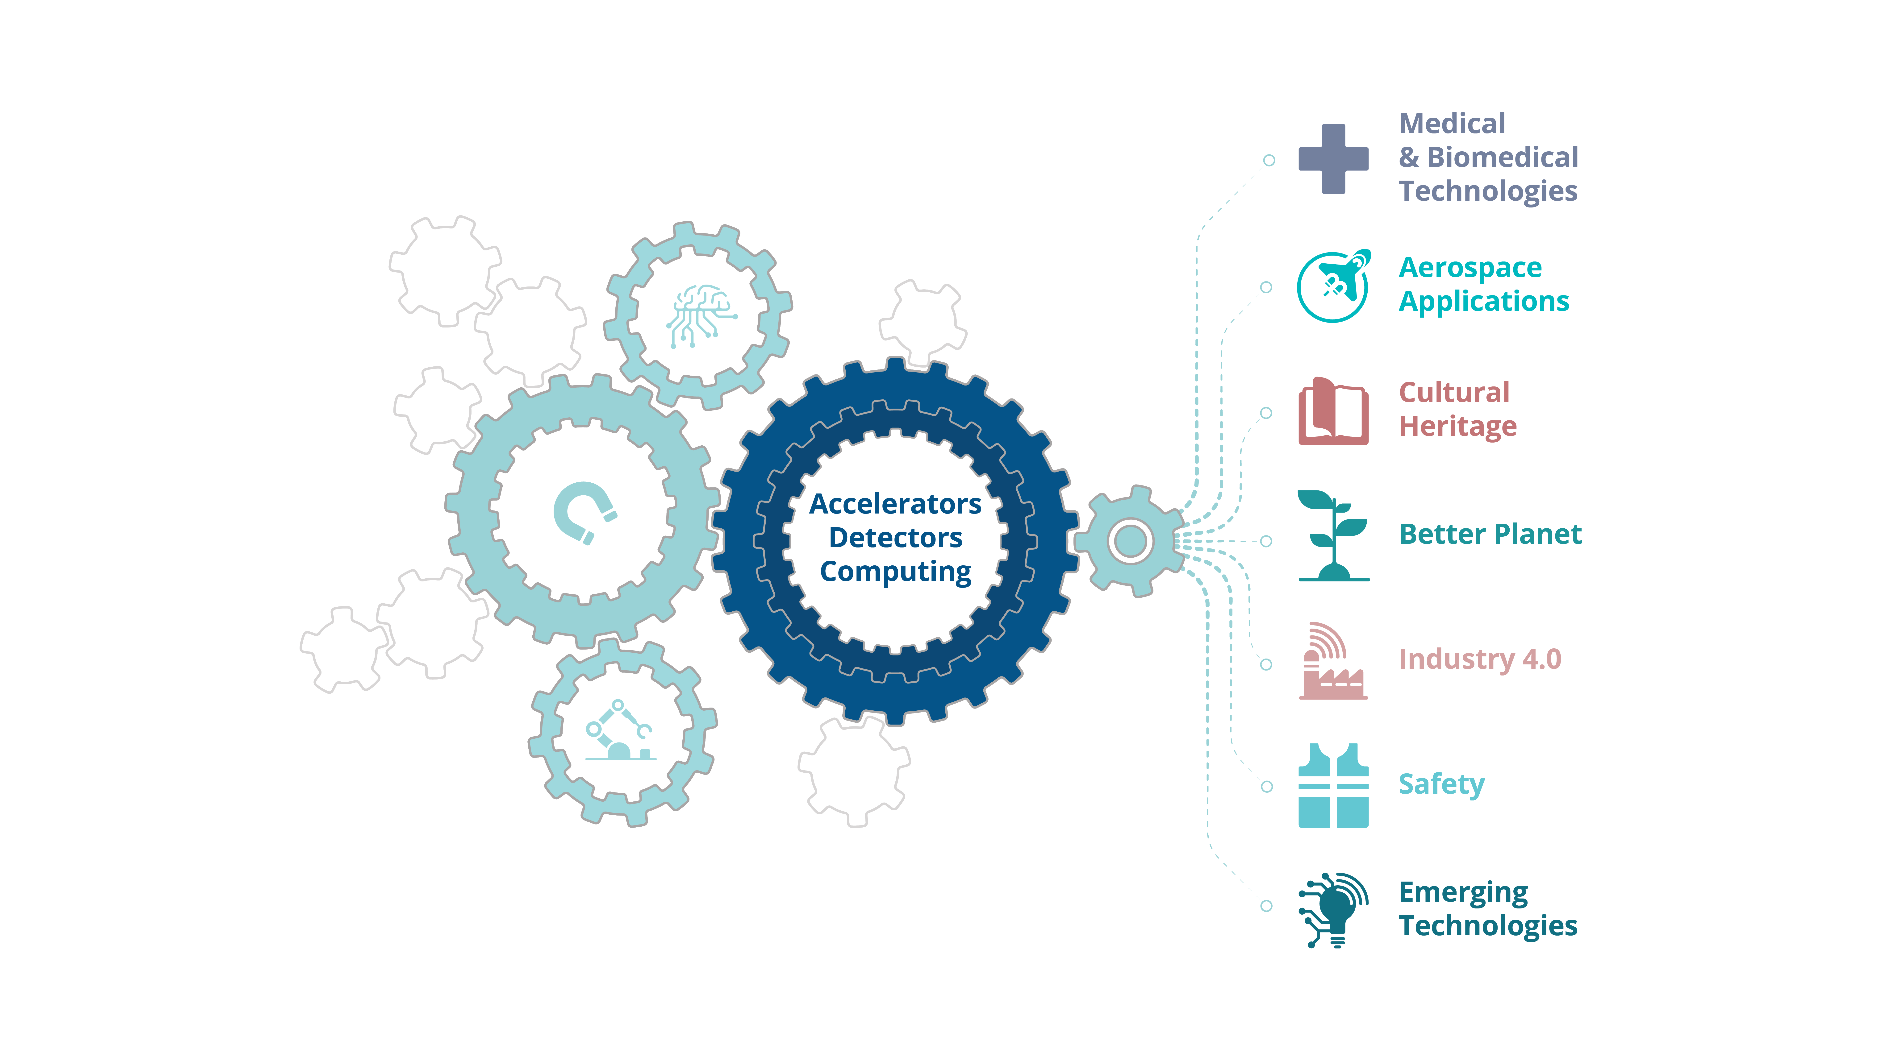
La mission du CERN va au-delà de la science
Notes:
CERN’s mission extends beyond science: it also aims to advance the frontiers of technology, to train the next generation of scientists and engineers, and to bring nations together.
Society can benefit from the result of CERN’s research and know-how which demonstrates the importance of investing in basic research (also with a view to future, larger projects)
[Illustration]
CERN's expertise builds broadly on three technical fields: accelerators, detectors and computing.
Behind these three pillars of technology, lies a great number of areas of expertise: from cryogenics to ultra-high vacuums, from particle tracking and radiation monitoring to superconductivity and many more.
These technologies and know-how associated with them translate into positive impact on society in diverse fields ranging from medical and biomedical technologies, aerospace applications, cultural heritage and safety.

Slide 31




Exemples de technologies du CERN ayant un impact positif sur la société
Le CERN s'est associé à l'hôpital de Lausanne pour développer une installation innovante de radiothérapie électrones
Réseau mondial de surveillance de l'air pour détecter la pollution construit à l'aide du cadre d'acquisition de données du CERN
Les détecteurs de particules Timepix du CERN utilisés pour percer le secret d'un tableau perdu depuis longtemps du grand maître de la Renaissance, Raphael
Les nouvelles radiographies 3D couleur humaine rendues possibles grâce à la technologie Medipix3 du CERN
Notes:
[From left to right]
1) New 3D colour X-rays made possible with CERN detector technology (Medipix3 is a CMOS pixel detector readout chip designed to be connected to a segmented semiconductor sensor): https://home.cern/news/news/knowledge-sharing/new-3d-colour-x-rays-made-possible-cern-technology
2) CERN partnered with a local hospital to develop an innovative radiotherapy facility (FLASH radiotherapy with electrons) based on Compact Linear Collider (CLIC) technology: https://home.cern/news/news/knowledge-sharing/cern-and-lausanne-university-hospital-collaborate-pioneering-new-cancer
3) CERN’s Timepix particle detector, microchips developed for detectors at the LHC, helped unravel the secret of a long-lost painting by the great Renaissance master, Raphael (The Madonna and Child): https://medipix.web.cern.ch/news/news/timepix/cern-technology-helps-rediscover-lost-painting-raphael
4) A global air monitoring network which aims to provide an end to end solution to generate, validate, analyze and record air quality data made possible with the help of a data acquisition framework developed at CERN. The project's ambition is to provide city and public health administrators, industry as well as citizens with accurate, timely and easy to understand information about air quality: https://kt.cern/article/cern-air-quality-data-analysis-spin-raises-12-million-euros-funding

Slide 32




Le groupe de transfert des connaissances du CERN peut vous aider ...
Contact: kt@cern.ch
En savoir plus: kt.cern
Notes:
A dedicated Knowledge Transfer (KT) group in the Industry, Procurement and Knowledge Transfer Department facilitates knowledge transfer at CERN. The group aims to engage with experts in science, technology and industry in order to create opportunities for the transfer of CERN’s technology and know-how.
If your work could be applied outside of particle physics, do not hesitate to contact the KT group: kt@cern.ch
CERN’s Knowledge Transfer group can help you:
take your technology from the laboratory to the market
navigate your start-up journey beyond CERN
11 Entrepreneurship Meet-Ups in 2020
9 Business Incubation Centres (BICs) in CERN Member States
6 start-ups accepted into BICs in 2020
Entrepreneurship training programmes
train in business, entrepreneurship and intellectual property
A variety of training courses to help CERN personnel in their knowledge transfer journey are organised by the KT group e.g. 'Finding Happiness in Patent Information Databases', 'Introduction to Knowledge Transfer Tools' , 'Drafting Clearer Contracts'
find resources to develop projects with a positive impact on society
KT and Medical Applications funds for CERN personnel:
~ 1.3 MCHF/year |
10 projects funded in 2020
100 projects since 2011
Learn more about knowledge-transfer by visiting kt.cern

Slide 33
En bref
  Le programme scientifique du CERN:
  Est riche et varié
  Couvre une vaste gamme d'énergies, de la physique atomique à la frontière des plus hautes énergies
  S'engage activement pour le transfert de technologies et l'éducation, et est pertinent pour proposer des solutions à des problèmes de société (technologies de l'information, santé, climat, énergie, etc.
  Le succès du CERN s’est construit sur son personnel
  Bienvenue dans l'aventure ! Welcome!

Slide 34


Merci de votre attention!

